Slide 1
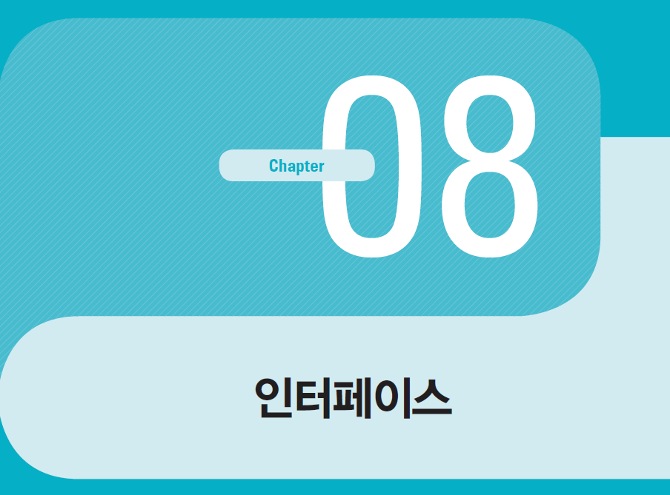


08-2. 타입 변환과 다형성
혼자 공부하는 자바 (신용권 저)

Slide 2
목차
시작하기 전에
자동 타입 변환
필드의 다형성
매개 변수의 다형성
강제 타입 변환
객체 타입 확인
인터페이스 상속
키워드로 끝내는 핵심 포인트

Slide 3
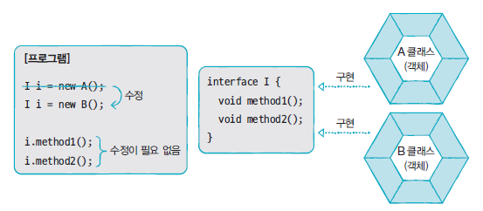
시작하기 전에
[핵심 키워드] : 자동 타입 변환, 다형성, 강제 타입 변환, instanceof, 인터페이스 상속
[핵심 포인트]
인터페이스도 메소드 재정의와 타입 변환되므로 다형성을 구현할 수 있다.
인터페이스의 다형성
인터페이스 사용 방법은 동일하지만 구현 객체 교체하여 프로그램 실행 결과를 다양화

Slide 4
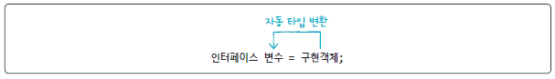
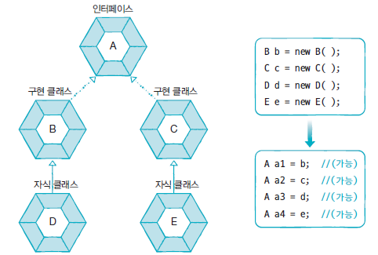
자동 타입 변환
자동 타입 변환 (promotion)
구현 객체와 자식 객체는 인터페이스 타입으로 자동 타입 변환 된다.

Slide 5
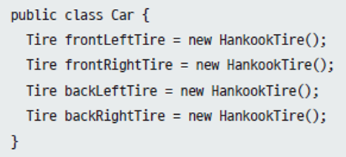
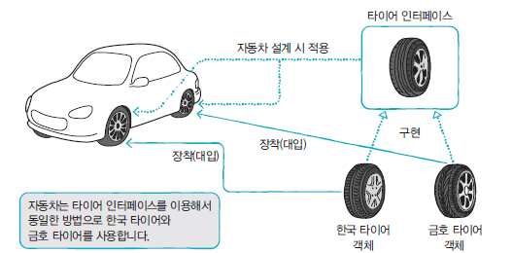
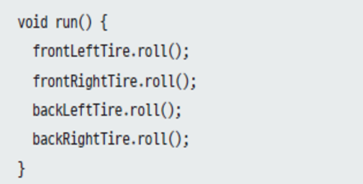
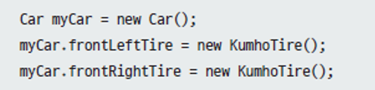
필드의 다형성
필드의 다형성

Slide 6
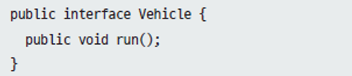
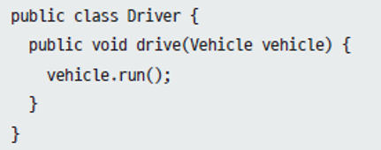

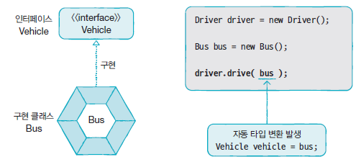
매개 변수의 다형성
매개변수의 다형성

Slide 7
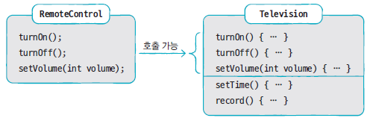
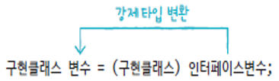
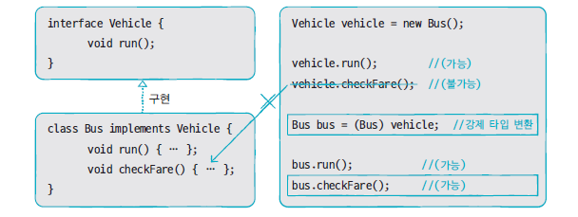
강제 타입 변환
강제 타입 변환 (casting)
구현 객체가 인터페이스 타입으로 자동 변환하면
인터페이스에 선언된 메소드만 사용 가능
구현 클래스에만 선언된 필드나 메소드를 사용할 경우 강제 타입 변환

Slide 8
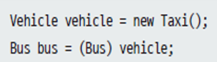
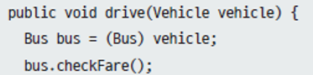
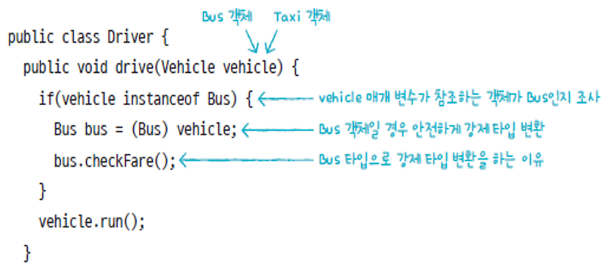
객체 타입 확인
객체 타입 확인 instanceof
구현 객체가 변환되어 있는지 알 수 없는 상태에서 강제 타입 변환할 경우 ClassCastException 발생
instanceof 연산자로 확인 후 안전하게 강제 타입 변환

Slide 9
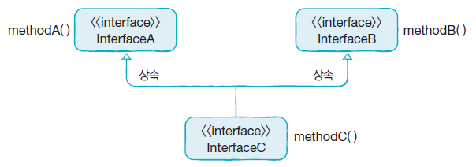
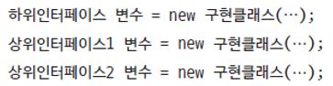
인터페이스 상속
인터페이스 상속
인터페이스는 다중 상속을 할 수 있다.

Slide 10
키워드로 끝내는 핵심 포인트
자동 타입 변환: 구현 객체는 인터페이스 변수로 자동 타입 변환된다.
다형성 : 인터페이스도 재정의와 타입 변환 기능 제공하므로 다형성을 구현할 수 있다.
강제 타입 변환 : 인터페이스에 대입된 구현 객체를 다시 원래 타입으로 변환하는 것을 말한다.
instanceof : 객체가 어떤 타입인지 조사할 때 사용한다. 강제 타입 변환 전에 사용.
인터페이스 상속 : 인터페이스는 다중 상속 허용한다.

Slide 11

Thank You!

